Slide 1
Kratos分库分表中间件
——东邪

Slide 2
注意：
kratos版本迭代过程中将会发生一些与本ppt不一致的变化，实时更新请参阅kratos的wiki；
包前缀com.gxl.kratos.jdbc，一律改为com.gxl.kratos；

Slide 3
Sharding与Kratos简介
互联网当下的数据拆分过程
除了Sharding外是否还有其他的解决方案？
目前市面上一些常见的Sharding中间件对比
为什么要研发Kratos？
分库分表后需要注意的问题

Slide 4
互联网当下的数据拆分过程
Master/Slave读写分离(一主一从、一主多从)；
垂直分库；
水平分区；

Slide 5
除了Sharding外是否还有其他的解决方案？
由于RDBMS类型的数据库是基于传统的关系模型，因此这类数据库强调的是表与表之间的关联关系，比如one-tomany、mang-to-one等等。并且数据的读写效率与数据量相关，通过索引检索1000W行数据中的其中一个的效率肯定比100W检索耗时更多，因此我们除了可以使用Sharding的方式来避免读写瓶颈外，是否还具备其他方案？
Nosql数据库，比如Hbase、Redis、MongoDB等非关系型数据库，可以很好的承担这个重任。

Slide 6
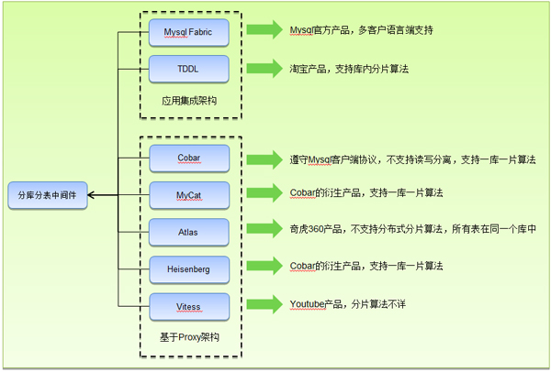
目前市面上一些常见的Sharding中间件对比
基于Proxy架构模型的Sharding中间件；
基于应用集成架构模型的Sharding中间件；

Slide 7
为什么要研发Kratos？
不考虑通用性，废弃基于Proxy的开源中间件；
基于应用集成架构的中间件太少，未开源或者不成熟；
技术沉淀，打造公司自己的中间件产品；

Slide 8
分库分表后需要注意的问题
单机ACID被打破，分布式事务一致性难以保证；
数据查询需要进行跨库跨表的数据路由；
多表之间的关联查询会有影响；
单库中依赖于主键序列自增时生成的唯一ID会有影响；
强外键(外键约束)难以支持，仅能考虑弱外键(约定)；

Slide 9
Kratos使用与配置
Kratos的优点；
Kratos的架构模型；
Master/Slave读写分离配置；
Kratos的分片模型；
自动生成全局唯一的sequenceId；
自动生成kratos分库分表配置文件；
注意事项；

Slide 10
Kratos的优点
动态数据源的无缝切换；
master/slave一主一从读写分离；
单线程读重试(取决于的数据库连接池是否支持)；
单独支持Mysql数据库；
非Proxy架构，与应用集成，应用直连数据库，降低外围系统依赖带来的down机风险；
使用简单，侵入型低，站在巨人的肩膀上，依赖于Spring JDBC；
分库分表路由算法支持2种分片模式，库内分片/一库一片；
提供自动生成sequenceId的API支持；
提供自动生成配置文件的支持，降低配置出错率；

Slide 11
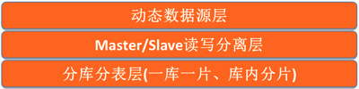
Kratos的架构模型；
对于开发人员而言，你并不需要关心底层的数据库和表的划分规则，程序中任何的CRUD操作，都像是在操作同一个数据库一样，并且读写效率还不能够比之前低太多(比如几毫秒或者实际毫秒之内完成)，而Kratos就承担着这样的一个任务。

Slide 12
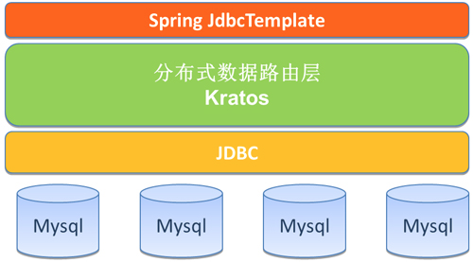
Kratos的架构模型；
领域模型定位

Slide 13
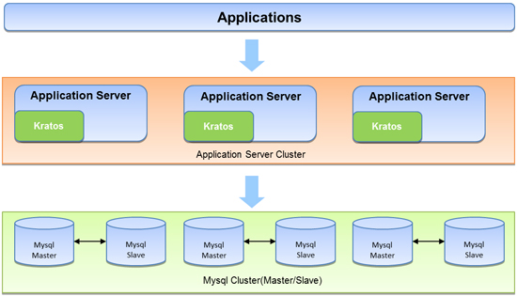
Kratos的架构模型；
Kratos总体架构

Slide 14
Master/Slave读写分离配置
com.gxl.kratos.core.KratosJdbcTemplate是Kratos提供的一个Jdbc模板，它继承自Spring的JdbcTemplate。简单来说，KratosJdbcTemplate几乎支持JdbcTemplate的所有方法(除批量操作外)。对于开发人员而言，只需要将JdbcTemplate替换为KratosJdbcTemplate即可，除此之外，程序中没有其他任何需要进行修改的地方，这种低侵入性相信大家都应该能够接受。

Slide 15
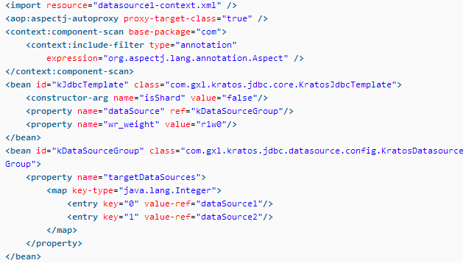
Master/Slave读写分离配置
读写分离配置

Slide 16
Master/Slave读写分离配置
com.gxl.kratos.datasource.config.KratosDatasourceGroup就是一个用于管理多数据源的Group，它继承自Spring提供的AbstractRoutingDataSource，并充当了动态数据源层的角色，由此基础之上实现DBRoute。我们可以看见，在<entry/>标签中，key属性指定了数据源索引，而value-ref属性指定了数据源，通过这种简单的键值对关系就可以明确的切换到具体的目标数据源上。

Slide 17
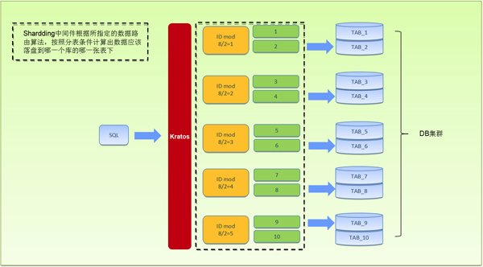
Kratos的分片模型
库内分片

Slide 18
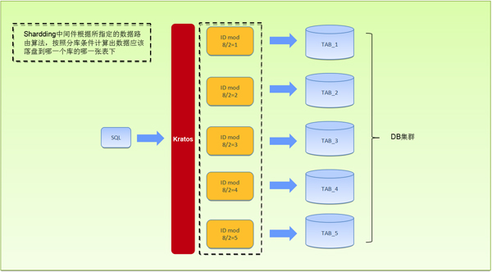
Kratos的分片模型
一库一片

Slide 19
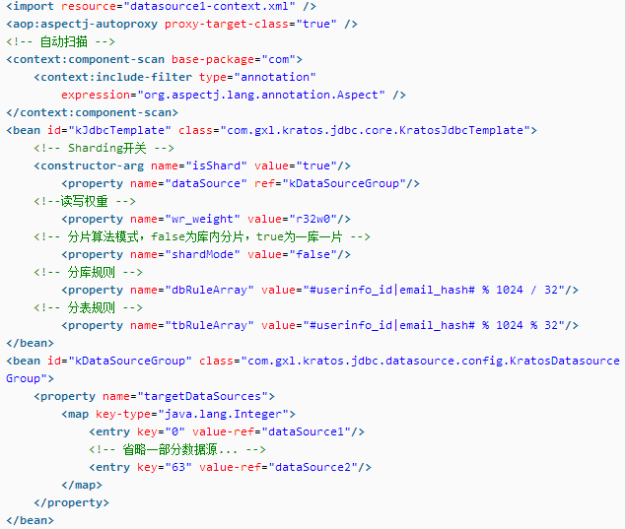
Kratos的分片模型
库内分片配置

Slide 20
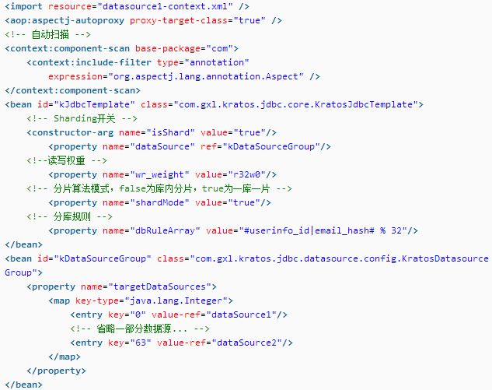
Kratos的分片模型
一库一片配置

Slide 21
自动生成全局唯一的sequenceId
一旦我们分库分表后，原本单库中使用的序列自增Id将无法再继续使用，那么这应该怎么办呢？其实解决这个问题并不困难，目前有2种方案，第一种是所有的应用统一调用一个集中式的Id生成器，另外一种则是每个应用集成一个Id生成器。无论选择哪一种方案，Id生成器所持有的DB都只有一个，也就是说，通过一个通用DB去管理和生成全局以为的sequenceId。

Slide 22
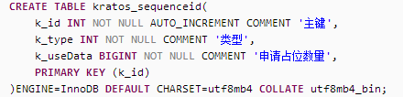
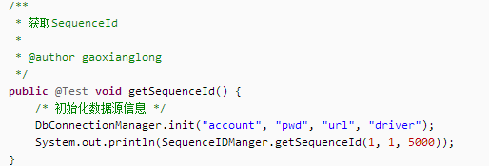
自动生成全局唯一的sequenceId
目前市面上几乎所有的Sharding中间件都没有提供sequenceId的支持，而Kratos的工具包中却为大家提供了支持。Kratos选择的是每个应用都集成一个Id生成器，而没有采用集中式Id生成器，因为在分布式场景下，多一个外围系统依赖就意味着多一分风险

Slide 23
自动生成kratos分库分表配置文件
Kratos的工具包中除了提供有自动生成sequenceId的功能外，还提供有自动生成分库分表配置文件等功能。笔者自己是非常喜欢这个功能。因为这很明显可以减少配置出错率。比如我们采用库内分片模式，32个库1024个表，数据源配置文件中，需要配置的数据源信息会有32个，当然这通过手工的方式也未尝不可，无非就是一个kratos分库分表配置文件+一个dataSource文件(如果主从的话，还需要一个从库的dataSource文件)，dataSource文件中需要编写32个数据源信息的<bean/>标签。但是如果我们使用的是一库一片这种分片方式，使用的库的数量是1024个的时候呢？dataSource文件中需要定义的数据源将会是1024个？写不死你吗？你能保证配置不会出问题？

Slide 24
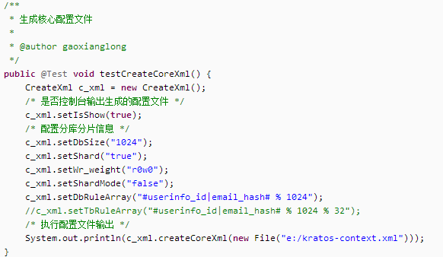
自动生成kratos分库分表配置文件
生成Sharding配置

Slide 25
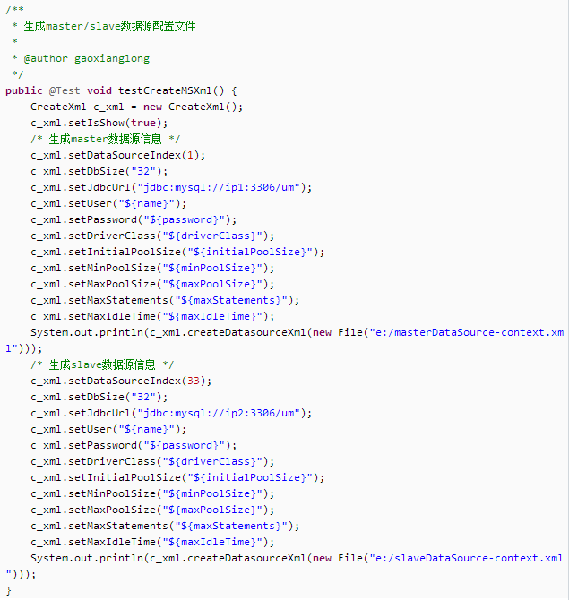
自动生成kratos分库分表配置文件
生成dataSource配置

Slide 26
注意事项
暂时不支持分布式事物，因此无法保证事务一致性；
不支持多表查询，所有多表查询sql，务必全部打散为单条sql分开查询；
不建议使用一些数据库统计函数、Order by语句等；
sql的参数第一个必须是路由条件；
不支持数据库别名；
路由条件必须是整型；
子表后缀为符号"_"+4位整型，比如“tb_0001”——"tb_1024"；

Slide 27
Thanks
一个疯子带着一帮疯子共事，只为做出更好的产品。

